Slide 1

Polski ZŁOTY ma 100 lat!
KONFERENCJA PODSUMOWUJĄCA PROJEKT NBP
12- 16.10.2020

Slide 2
UCZNIOWIE ZAANGAŻOWANI W PRZYGOTOWANIE KONFERENCJI
Sonia Żera- klasa 2GO1- prezentacja projektu NBP
Kornelia Pawlicka- klasa 2GT2- prezentacja projektu NBP
Maciej Tomczak – klasa 4T1 – nagłośnienie
Kamil Kowalski- klasa 3T1- nagłośnienie
Aleksander Napieralski- kl. 2PO4-oprawa muzyczna
Bartosz Pokorski- kl. 2T1- oprawa muzyczna

Slide 3
UCZNIOWIE ZAANGAŻOWANI W PRZYGOTOWANIE KONFERENCJI
7. Oliwia Windorpska- klasa 2GT2- przygotowanie poczęstunku
8. Klaudia Głaczyńska- klasa 2GT2- przygotowanie poczęstunku
8. Joanna Szukała- klasa 2GT2- przeprowadzenie konkursów
9. Julia Tomiak- klasa 2GT2- przeprowadzenie konkursów
10. Weronika Mizera – klasa 2GT2- przygotowanie świetlicy
11. Klaudia Walorczyk- klasa 2GT2- przygotowanie świetlicy

Slide 4
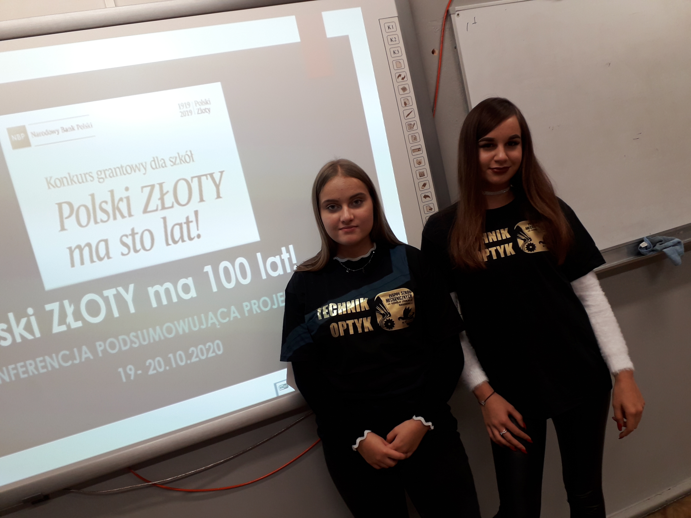
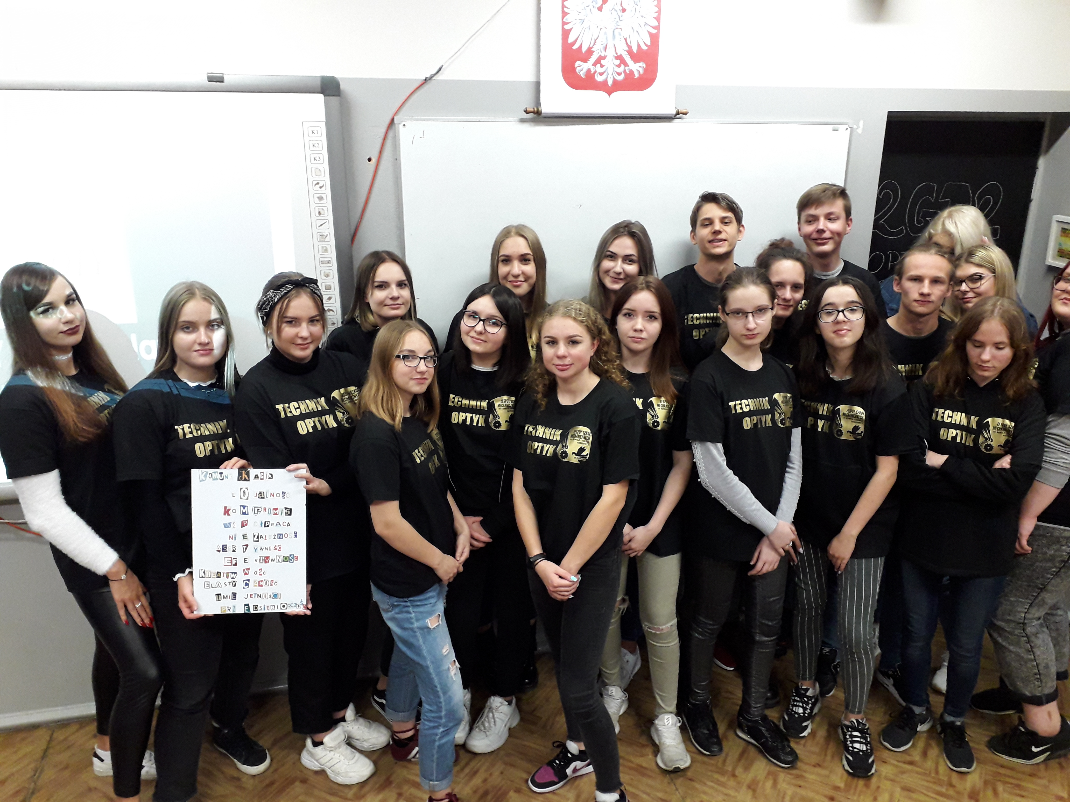

Slide 5
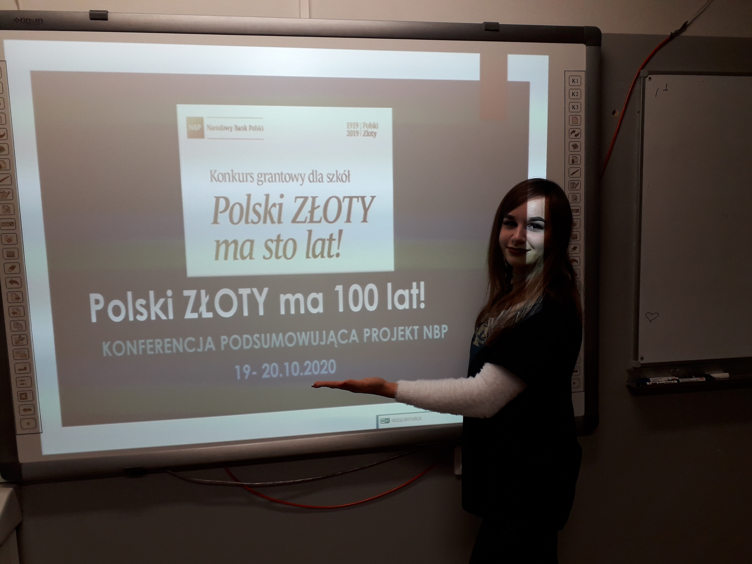
ZAPRASZAMY☺

Slide 6
CELE PROJEKTU
Uświadomienie społeczności szkolnej, jak zmieniła się polska waluta od momentu odrodzenia do czasów współczesnych oraz jak stabilna pozycja złotego wpływa na umacnianie gospodarki i pozycję Polski w świecie.
Budowanie ducha patriotyzmu i dumy za Ojczyznę, która wprowadziła własną jednostkę monetarną ustanowioną w 1919 roku- tak aby uświadomić młodemu pokoleniu, że złoty jest symbolem narodowej niepodległości, dumy i stabilności ekonomicznej.
Popularyzacja wiedzy na temat złotego jako jednostki monetarnej ustanowionej w 1919 roku i funkcjonującej do dziś.
Przedstawienie roli Narodowego Banku Polskiego w procesie regulacji i stabilizacji polskiej złotówki.

Slide 7
GRUPA DOCELOWA
Klasy: 1 , 2 , 3 - Liceum Ogólnokształcące –klasy policyjne i sportowo- obronne ( ok. 150 uczniów)
Klasy: 1, 2, 3, 4 - Technikum Mechaniczne- ( ok. 120 uczniów)
Klasy: 1,2,3 - Zasadnicza Szkoła Branżowa- ( ok. 50 uczniów)
Spółdzielnia Uczniowska VZÓR, koło techniczne MECHATRONY - ( ok. 30 członków),
Rodzice uczniów szkoły, nauczyciele, goście odwiedzający szkołę.

Slide 8
PROMOCJA PROJEKTU
Akcja promocyjna przygotowująca społeczność szkolną do udziału w projekcie Polski ZŁOTY ma sto lat! Akcja ta miała na celu zapoznanie uczniów z celami tego projektu i działaniami, jakie będą realizowane w okresie od 2. grudnia 2019 do 31. marca 2020 r. (ze względu na pandemię koronawirusa COVID- 19 realizację projektu przedłużono do 31.12.2020 r.).
Wydrukowanie i rozpropagowanie plakatów reklamujących ideę projektu, oraz harmonogramu działań. Zakup koszulek z nadrukowanym napisem: Polski ZŁOTY ma sto lat!
Targi Edukacyjne na MTP.

Slide 9
ZADANIA PROJEKTU
Zaprojektowanie breloków okolicznościowych ( przygotowanie i ogłoszenie konkursu dla społeczności uczniowskiej na pomysł i projekt breloka z okazji 100- lecia „Polskiego Złotego”, umieszczenie anonsu na stronie szkoły oraz mediach społecznościowych.
Następne wybór projektu i wykonanie prototypu na drukarce 3D przez Koło Techniczne MECHATRONY, wchodzące w skład Spółdzielni Uczniowskiej VZÓR oraz wydrukowanie w firmie zewnętrznej 200 sztuk wybranego breloka.
Druga wersja breloków okolicznościowych również została wyłoniona w drodze konkursu, była wycinana laserowo w metalu, a następnie polerowana i grawerowana (firma zewnętrzna) - 100 sztuk wykonana z ozdobnym chwostem. Prototyp natomiast wykonany został przez Koło Techniczne MECHATRONY ze sklejki.
Zaprojektowanie zakładek do książek i podręczników upamiętniających wydarzenie pt. „Polski złoty ma 100 lat” oraz ich wydrukowanie w firmie zewnętrznej- 200 szt.
Przygotowanie prototypów zakładek przez uczniów z koła MECHATRONY.

Slide 10
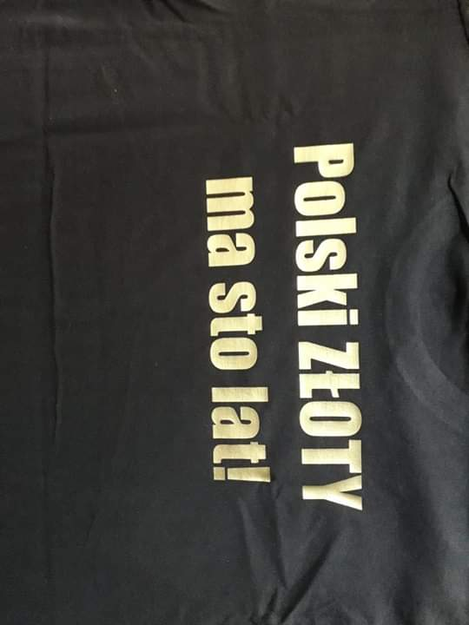
KOSZULKI Z NADRUKIEM PRZYGOTOWANE NA KONFERENCJĘ POSUMOWUJĄCĄ PROJEKT

Slide 11
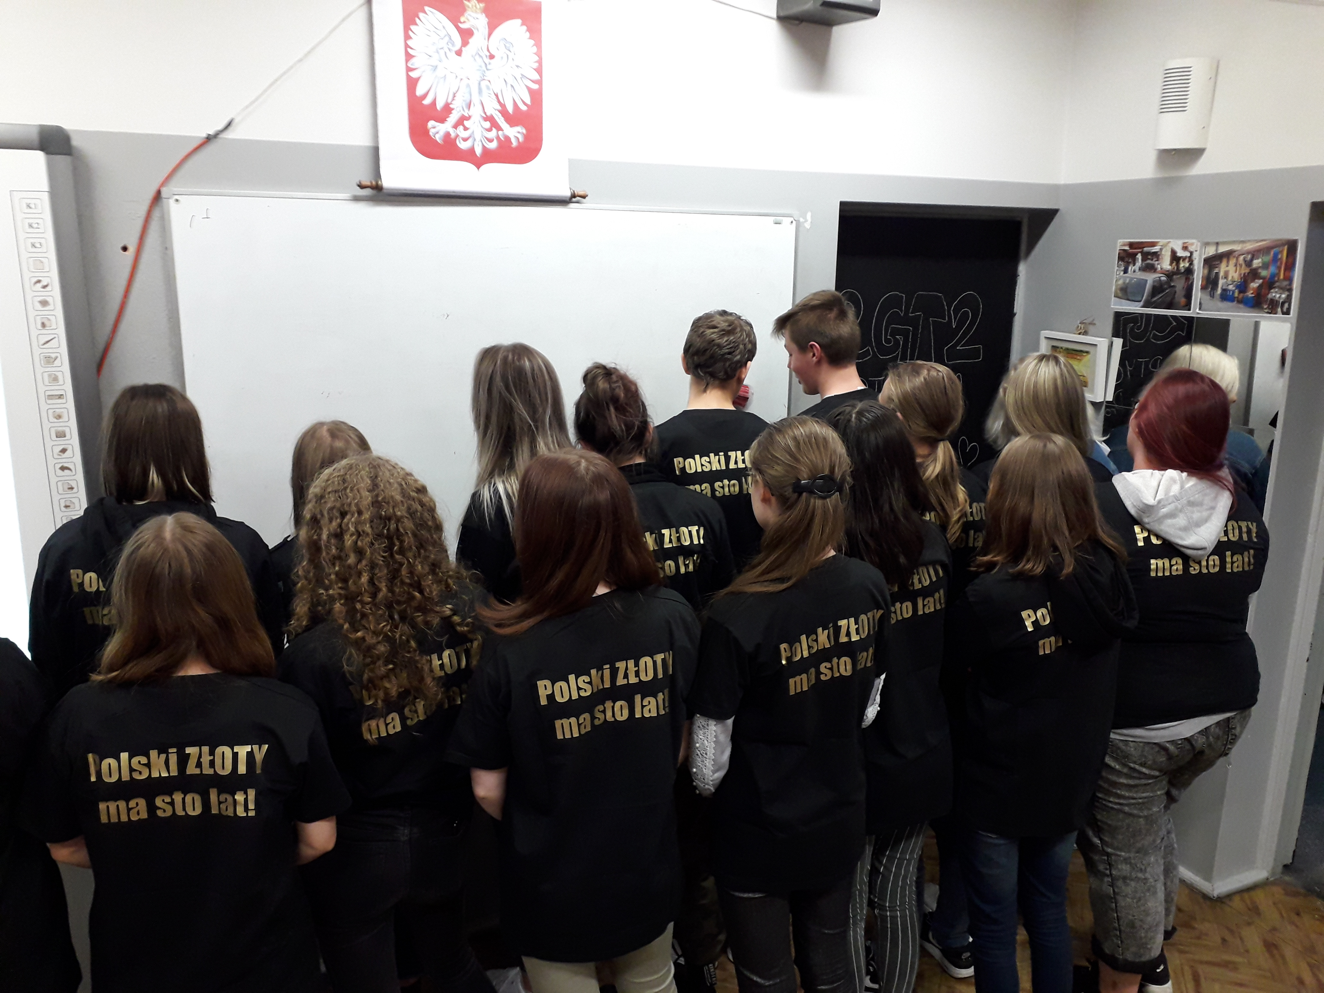
ORGANIZATORZY KONFERENCJI

Slide 12
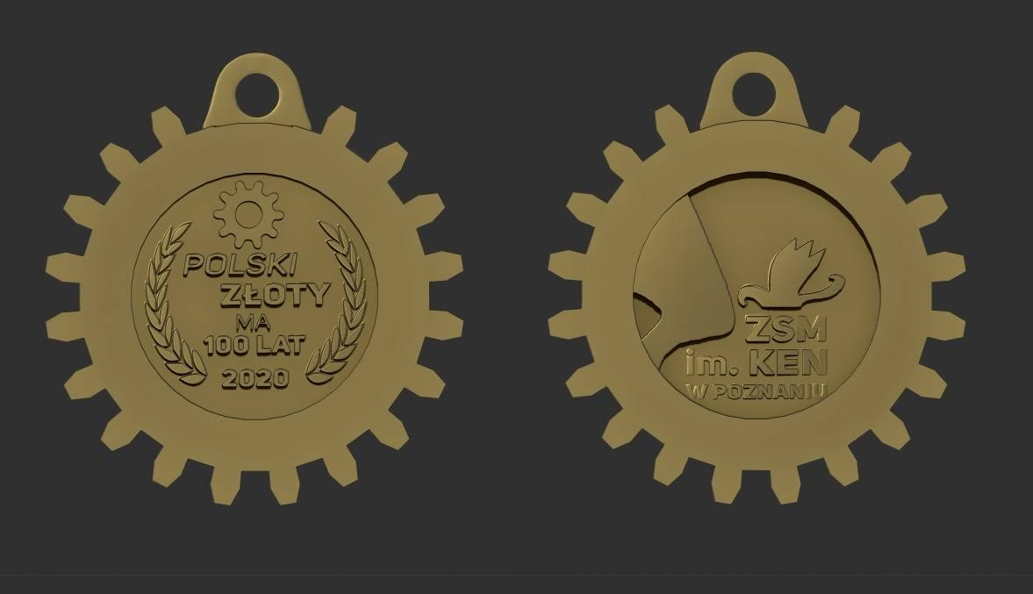
PROTOTYPY BRELOKÓW WYKONANE NA DRUKARCE 3 D PROJEKTY UCZNIOWSKIE

Slide 13
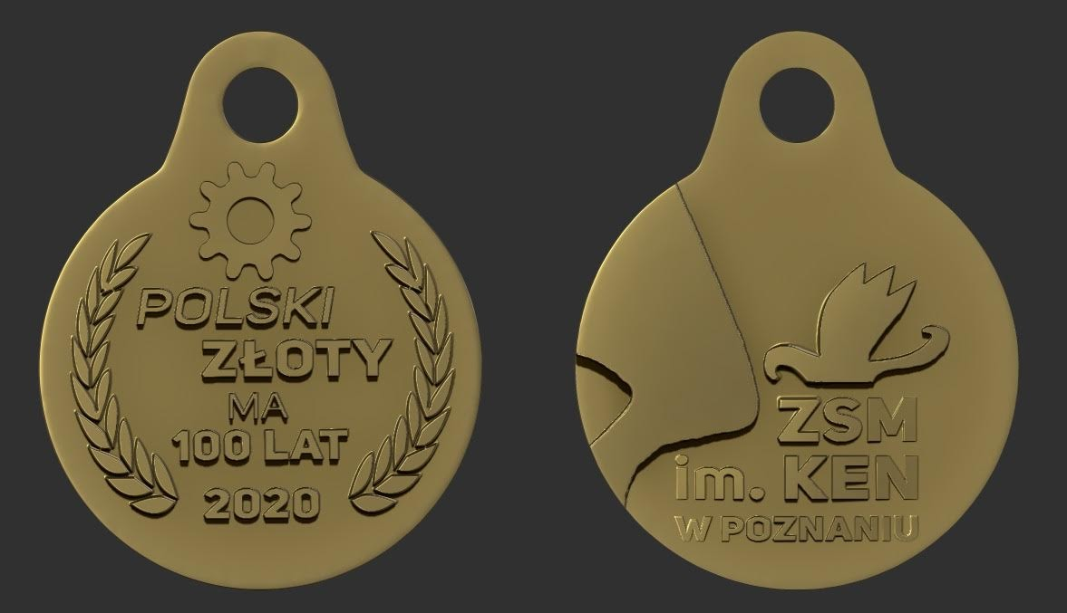
PROTOTYPY BRELOKÓW WYKONANE NA DRUKARCE 3 D PROJEKTY UCZNIOWSKIE

Slide 14
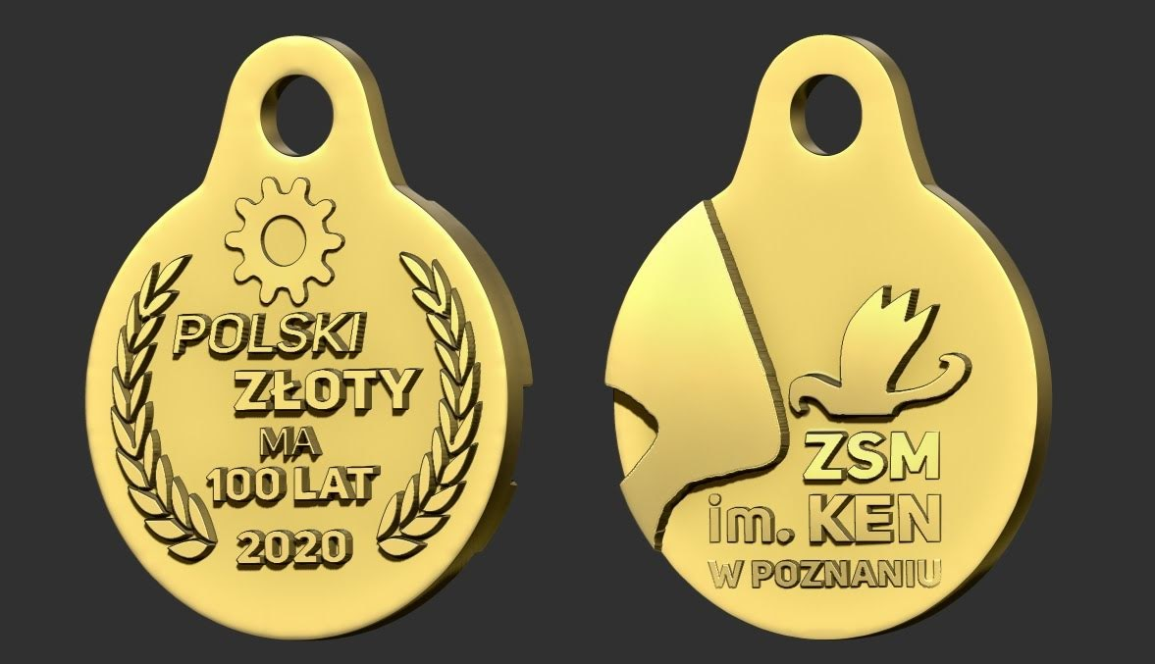
PROTOTYPY BRELOKÓW WYKONANE NA DRUKARCE 3 D PROJEKTY UCZNIOWSKIE

Slide 15


BRELOK WYDRUKOWANY W FIRMIE ZEWĘTRZNEJ

Slide 16
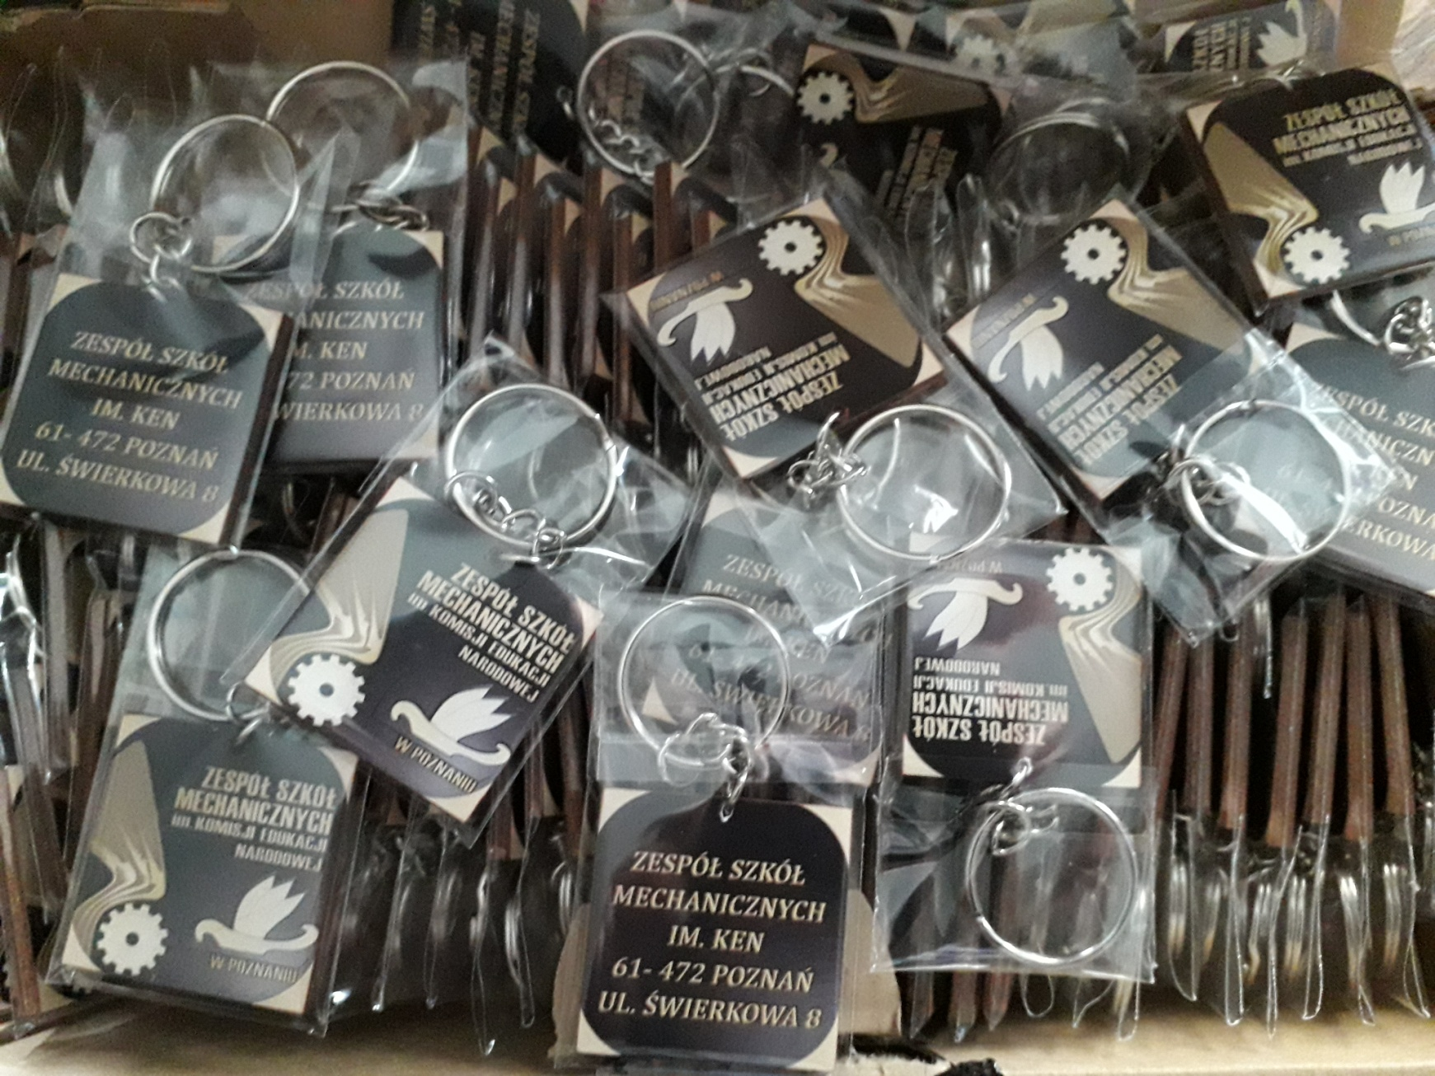
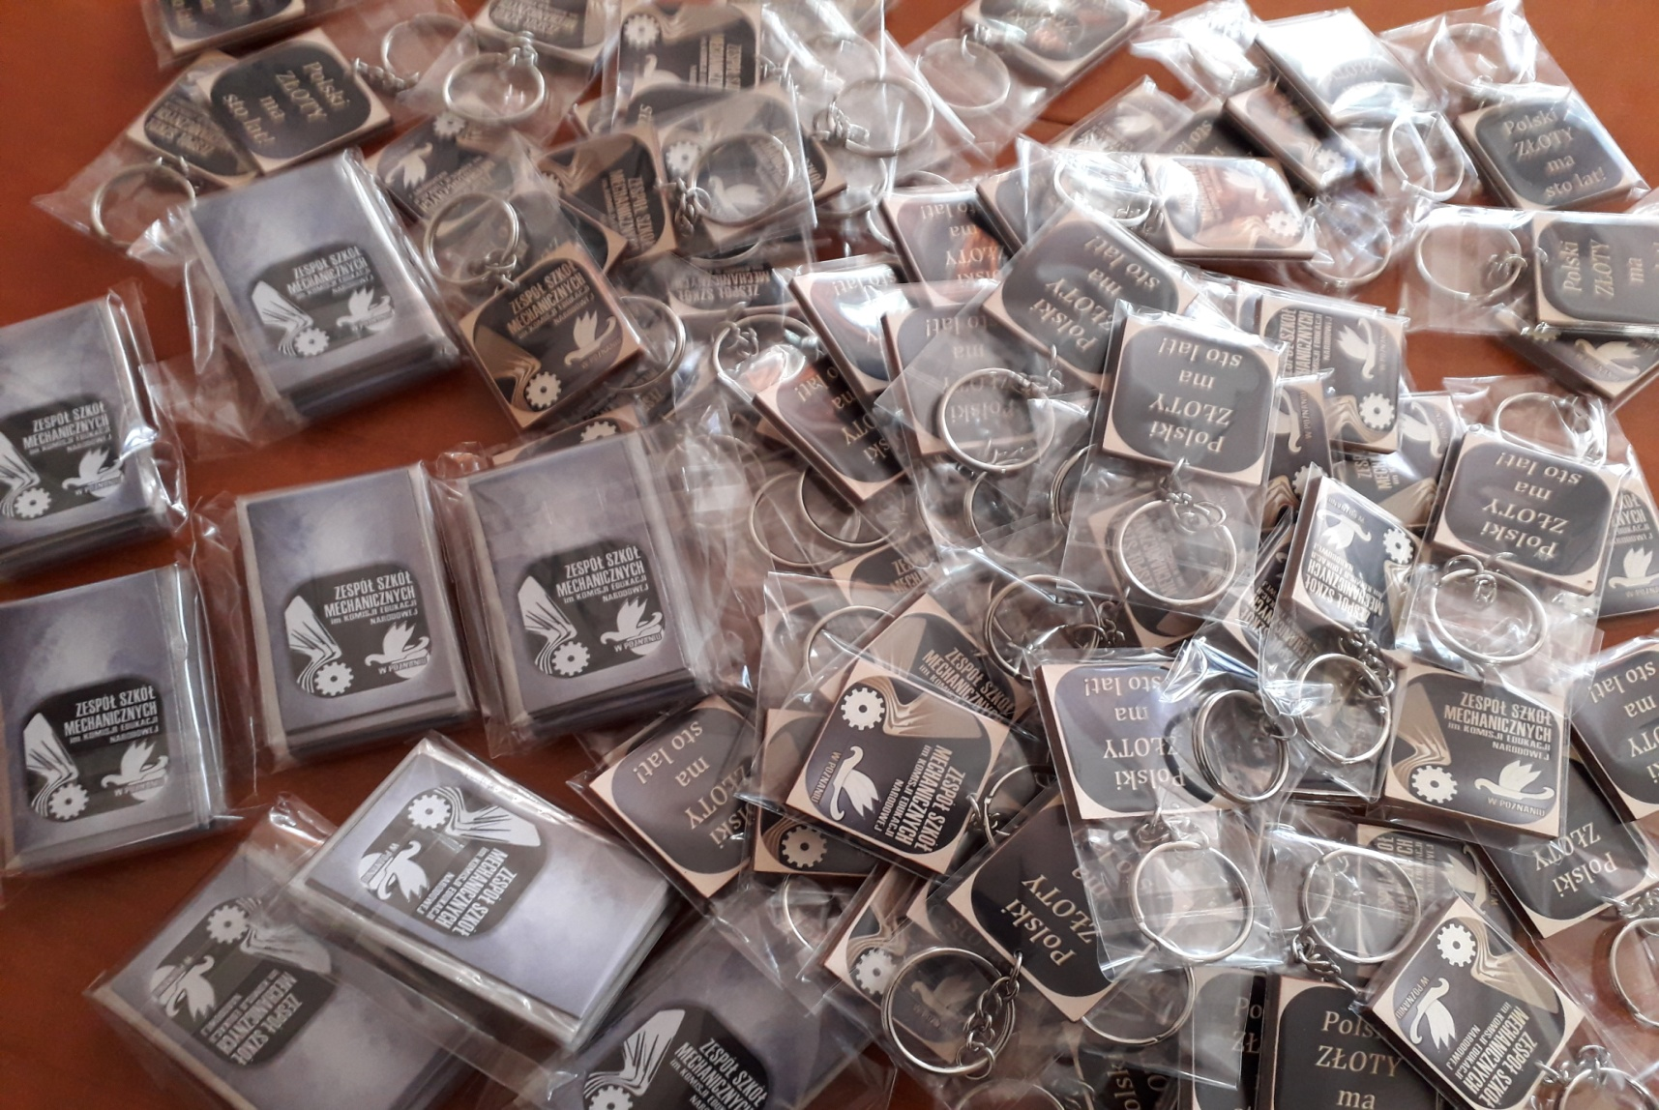
BRELOKI WYDRUKOWANE W FIRMIE ZEWNĘTRZNEJ

Slide 17
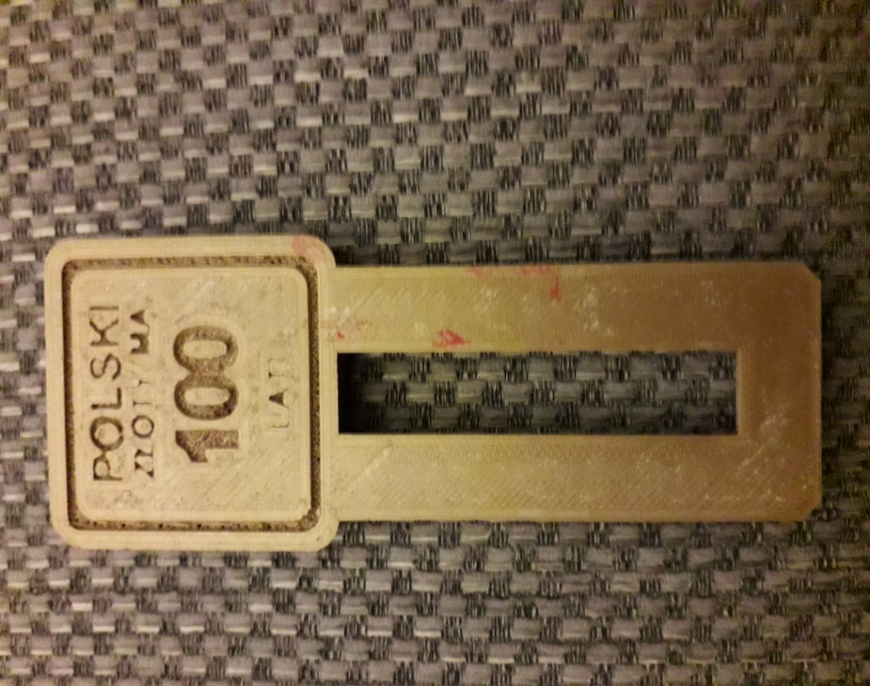
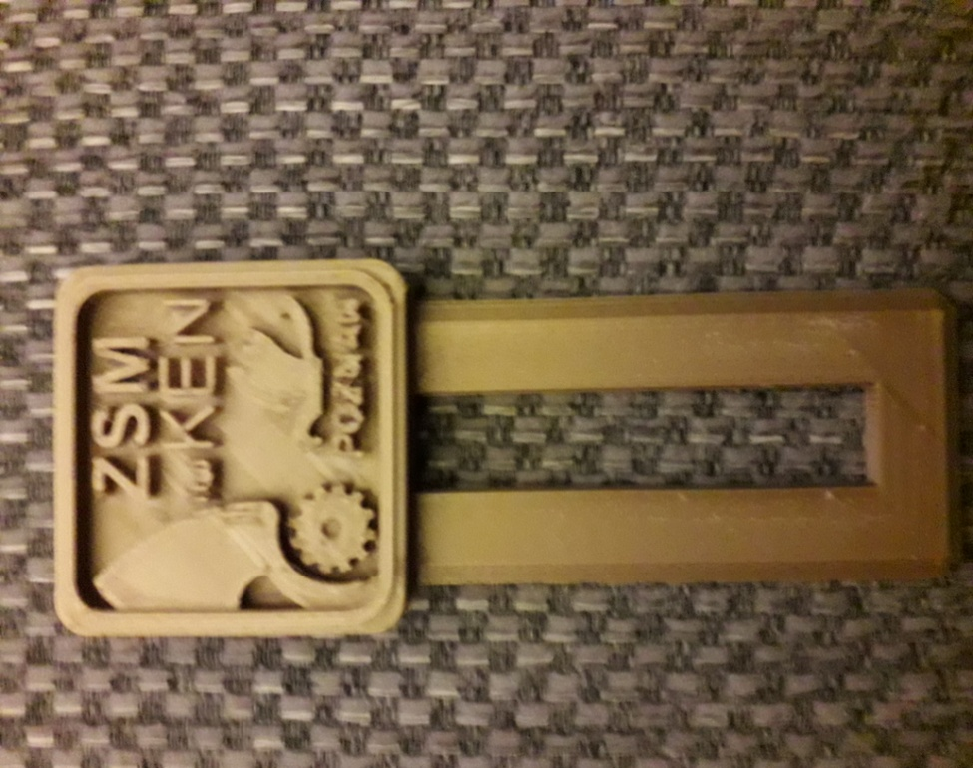
PROTOTYPY ZAKŁADEK DO KSIĄŻEK WYDRUKOWANE NA DRUKARCE 3D

Slide 18
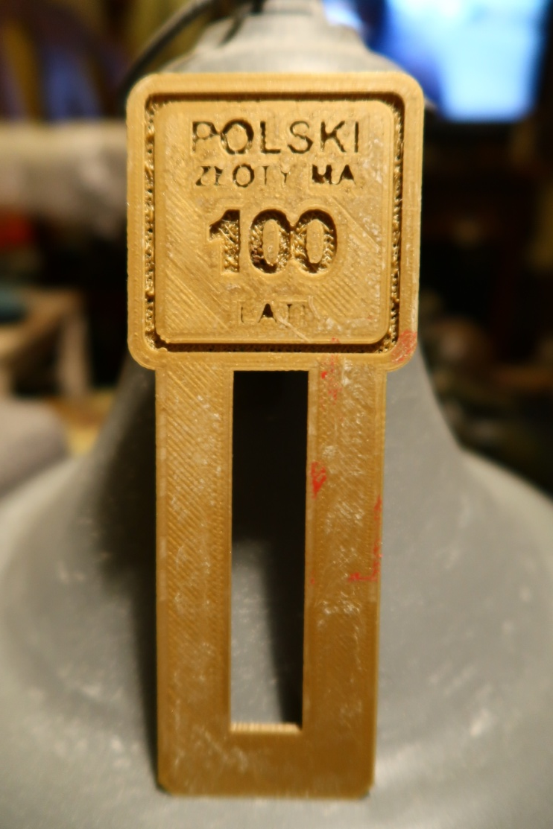
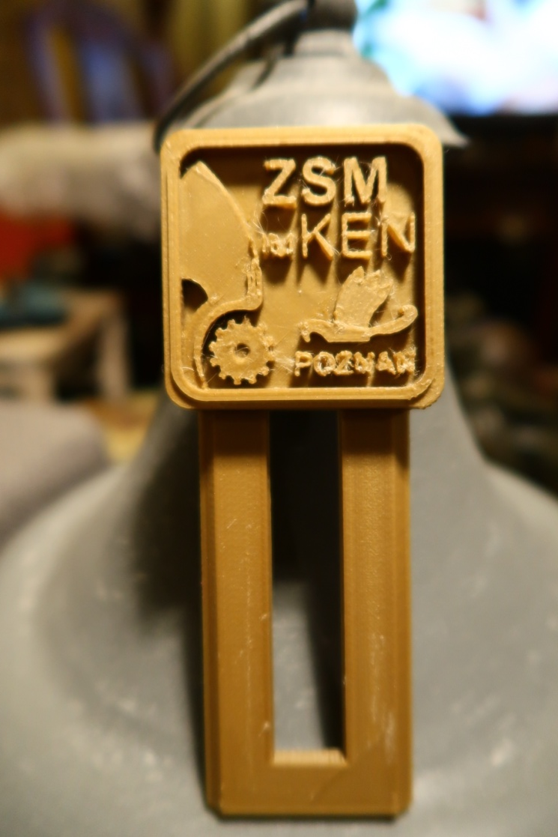
PROTOTYPY ZAKŁADEK DO KSIĄŻEK WYDRUKOWANE NA DRUKARCE 3D

Slide 19
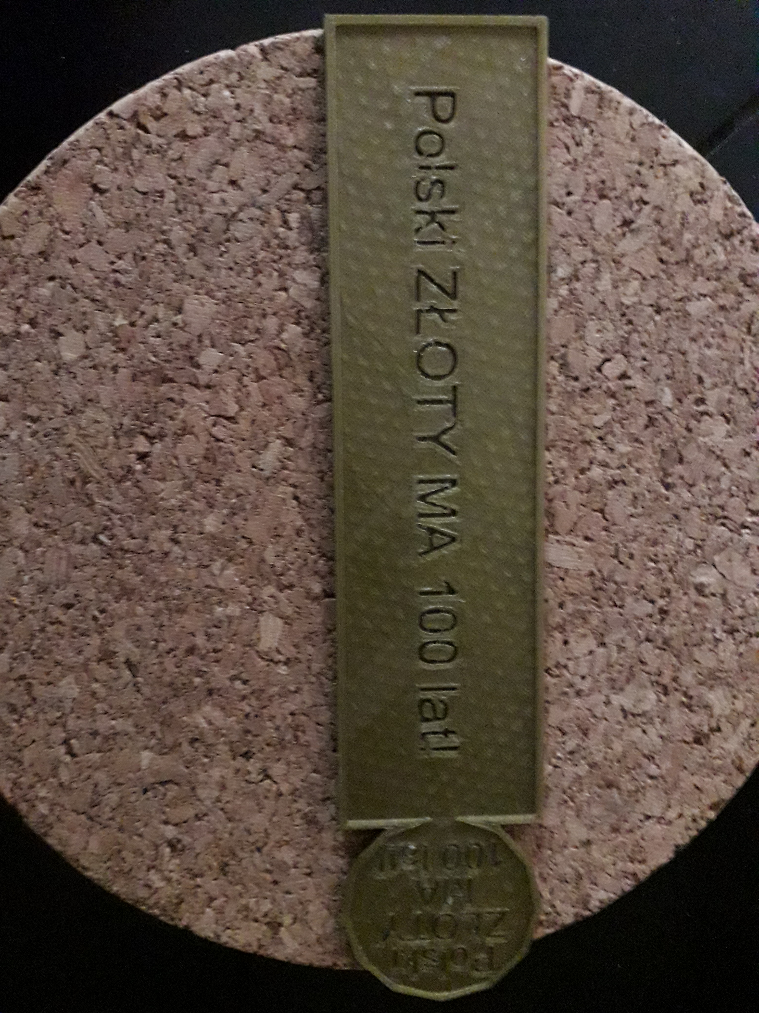
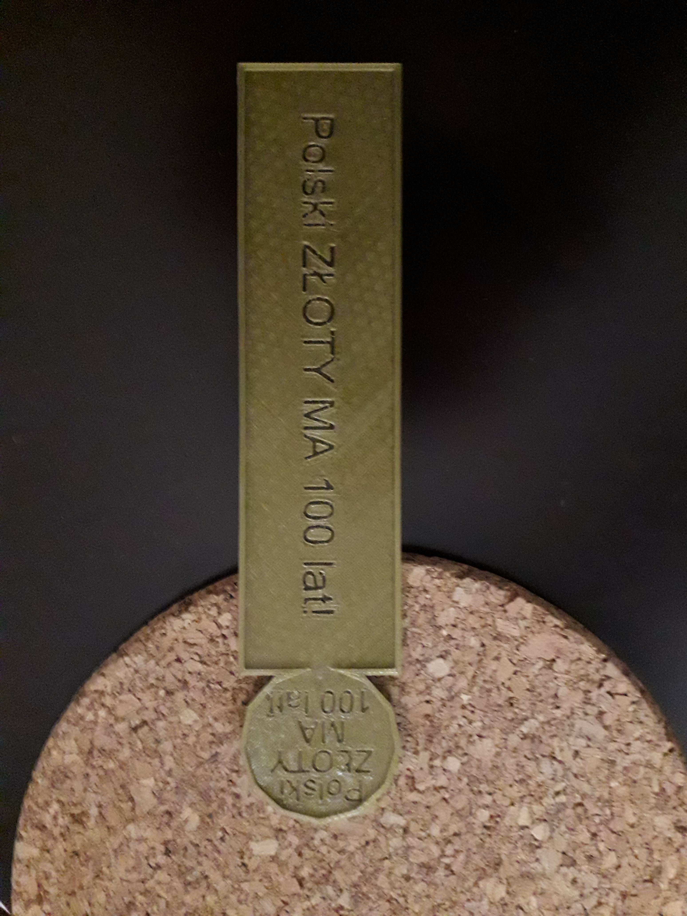
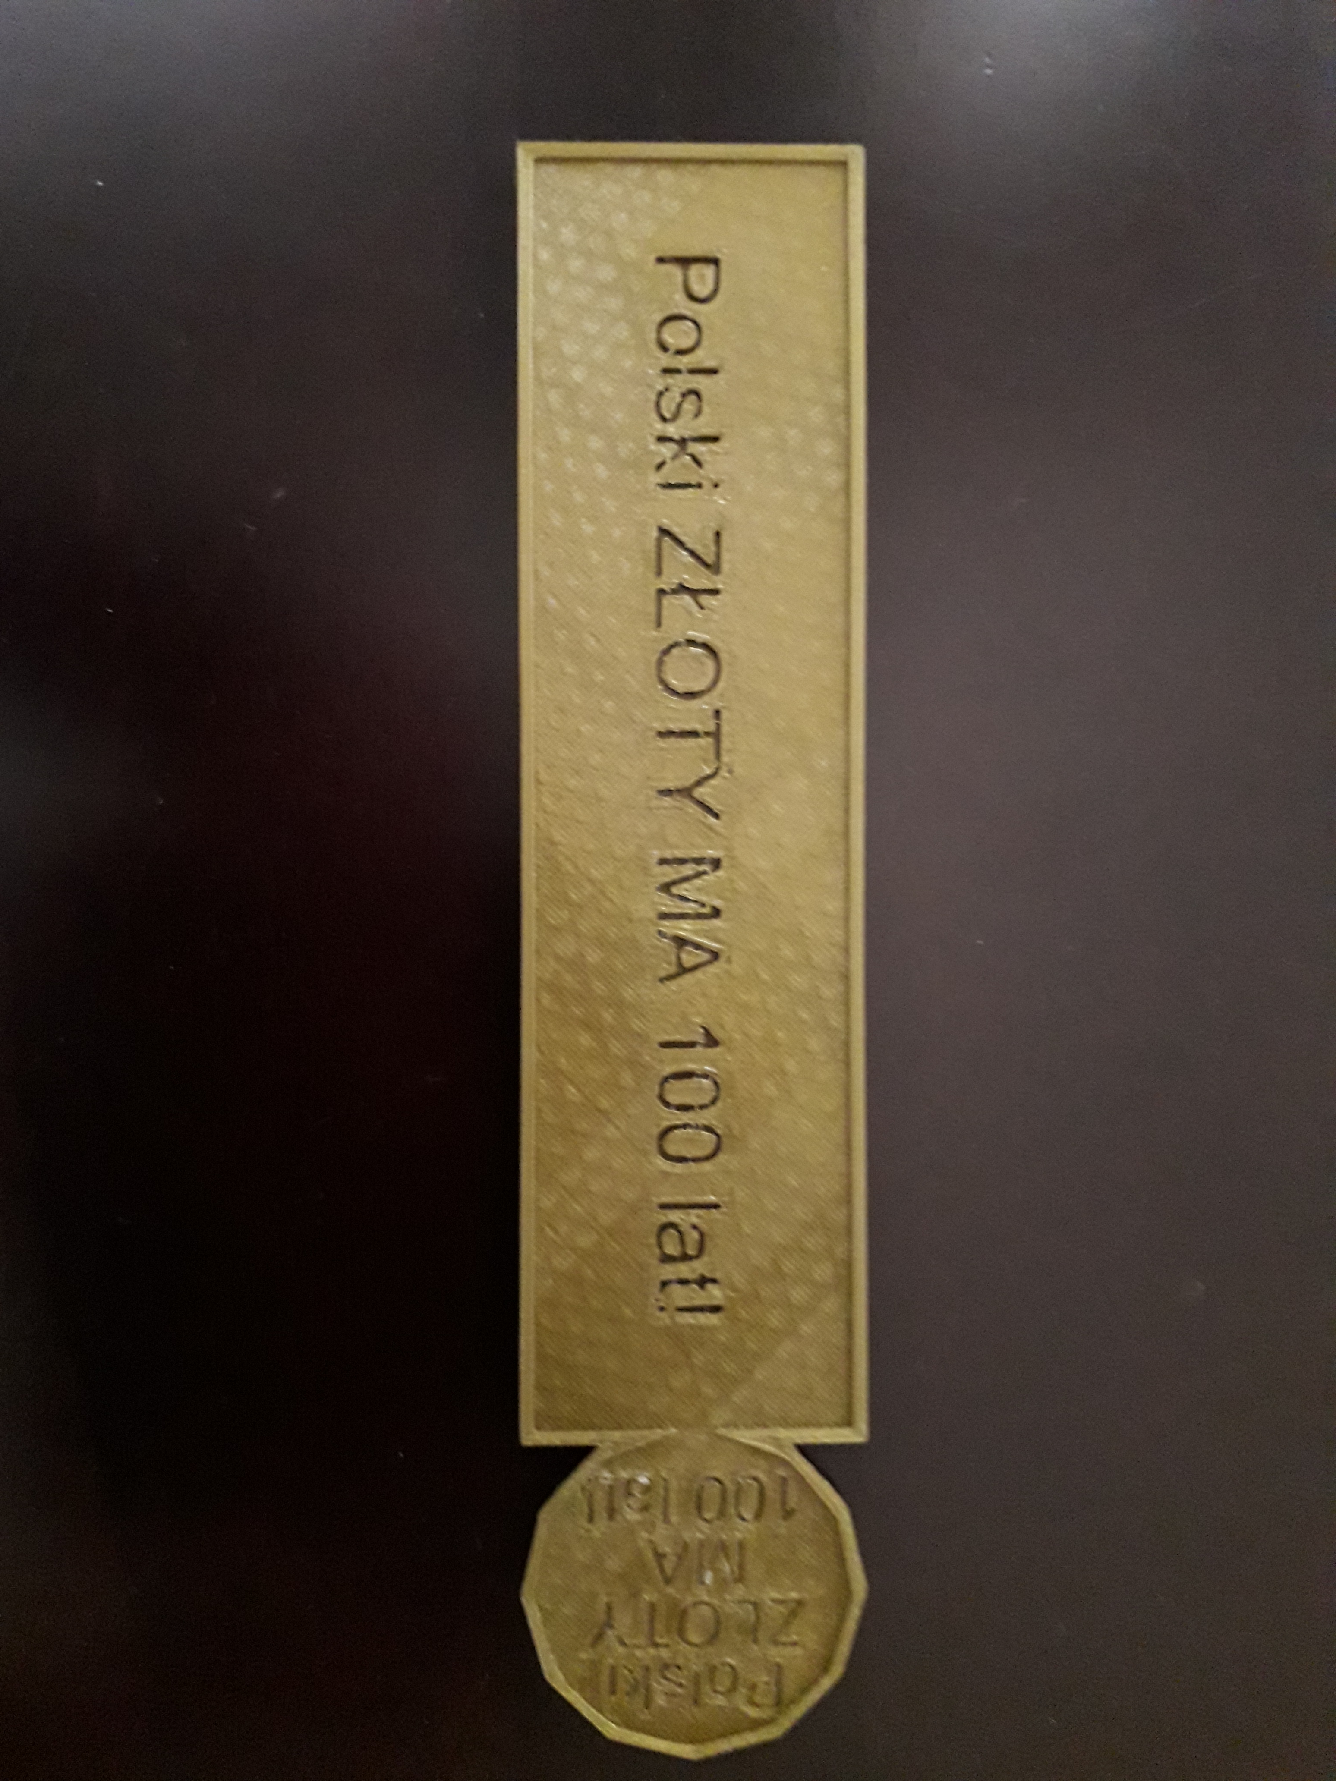
PROTOTYPY ZAKŁADEK DO KSIĄŻEK WYDRUKOWANE NA DRUKARCE 3D

Slide 20


ZAKŁADKI WYDRUKOWANE W FIRMIE ZEWNĘTRZNEJ

Slide 21
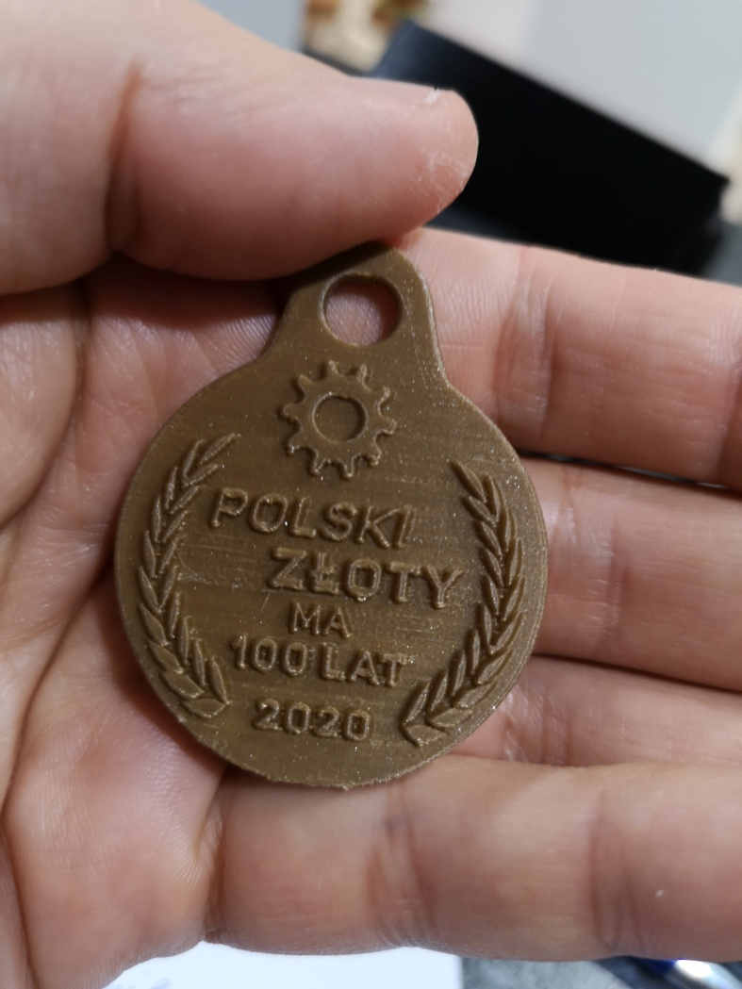
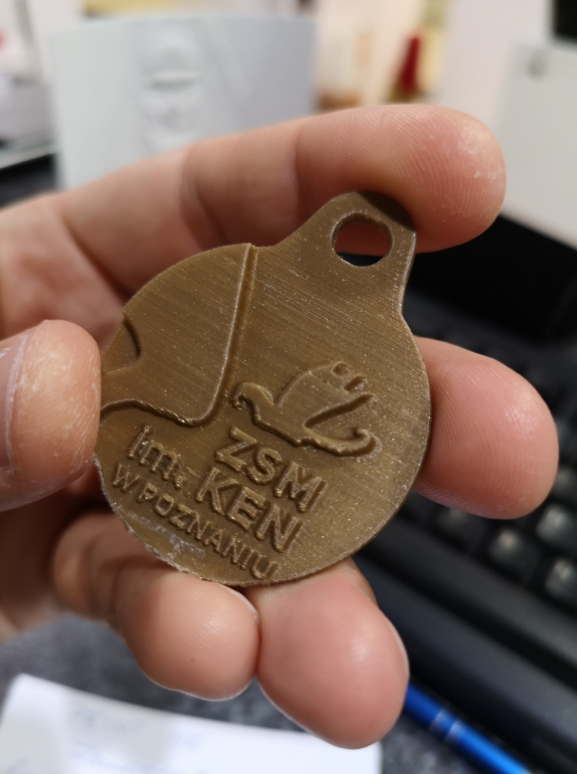
PROTOTYPY ŻETONÓW:
Zaprojektowanie i wydrukowanie 100 żetonów przeznaczonych do dużych koszy na zakupy w sieciach handlowych za napisem: Polski ZŁOTY ma sto lat!

Slide 22
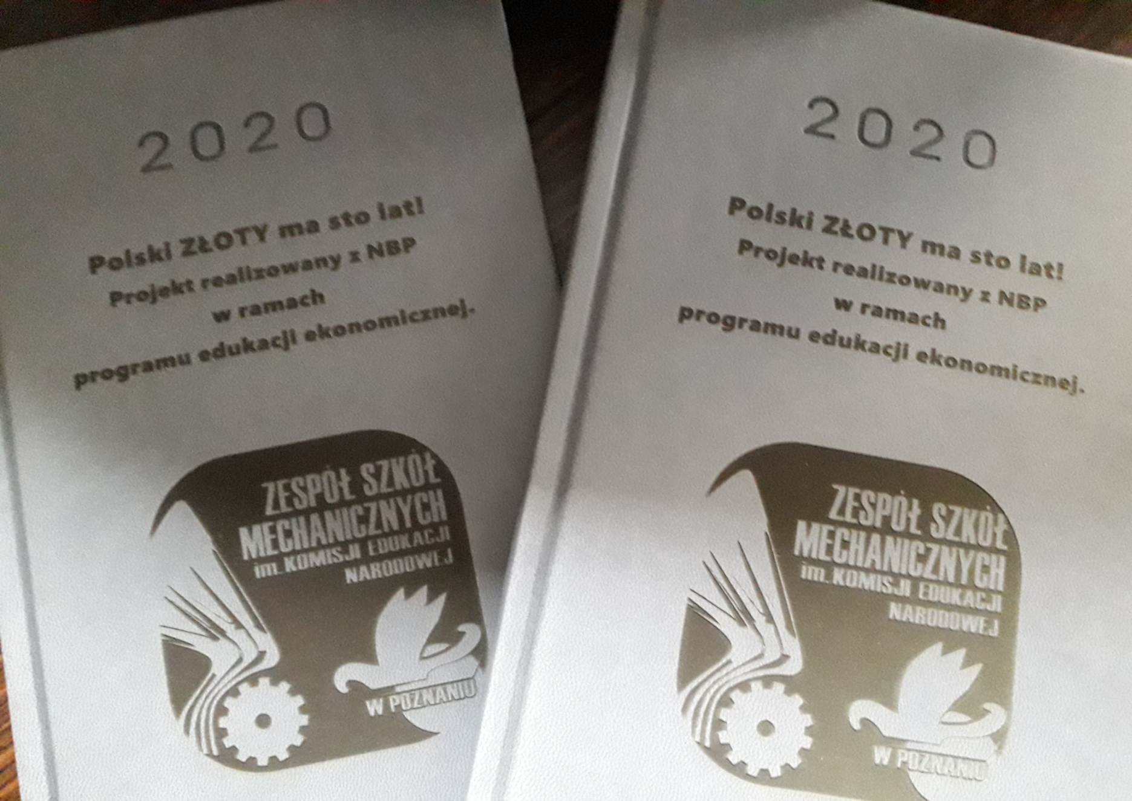
KALENDARZE 2020 Zaprojektowanie i wykonanie „koło- notesu z kalendarzem na rok 2020” z hasłem przewodnim „Polski ZŁOTY ma sto lat

Slide 23
ZAJĘCIA DODATKOWE…
Realizacja zajęć pozalekcyjnych pt. „Historia złotego”, „Złoty czy Euro”, „Rola NBP w procesie regulacji i stabilizacji polskiego złotego”, „Polski Złoty to silna polska gospodarka”, „Władysław Grabski- i jego motto: „Podstawą zdrowego rozwoju życia gospodarczego oraz siły finansowania państwa jest zdrowa i silna waluta…”.
(8 klas po 3 godziny warsztatów- lekcji dodatkowych, łącznie 24 godzin dydaktycznych- w klasach: 1GT2, 1PZ, 2Z, 1GO1, 1GO2, 1GO3, 1GO4, 1GT1. Lekcje pozalekcyjne zostały zrealizowane w okresie od 8.01.2020 r. do 24.02.2020 r. przez mgr Beatę Marciniak- nauczyciela podstaw przedsiębiorczości w Zespole Szkół Mechanicznych im. KEN w Poznaniu.

Slide 24
WYSTAWY W HOLU SZKOŁY
Zorganizowanie wystawy w holu szkoły w zakupionej witrynie szklanej pt. „Złoty symbolem narodowej niepodległości, dumy i stabilności ekonomicznej”- 100 lat złotego!, przeznaczonej dla całej społeczności szkolnej oraz rodziców uczniów, a także nauczycieli i gości zaproszonych w trakcie roku szkolnego.
WYSTAWA ODBYWAŁA SIĘ W DNIACH 14.02.2020 r. – 27.03.2020 r.
GABLOTY Z WYSTAWĄ OD DNIA 1.09.2020 r. ZOSTAŁY PRZENIESIONE DO SALI 203
Nadal w sali 203 można zapoznać się z przygotowaną ekspozycją.

Slide 25
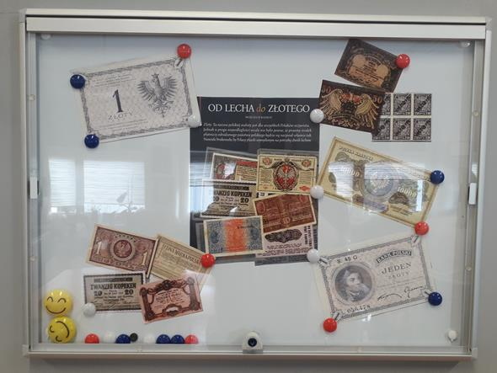
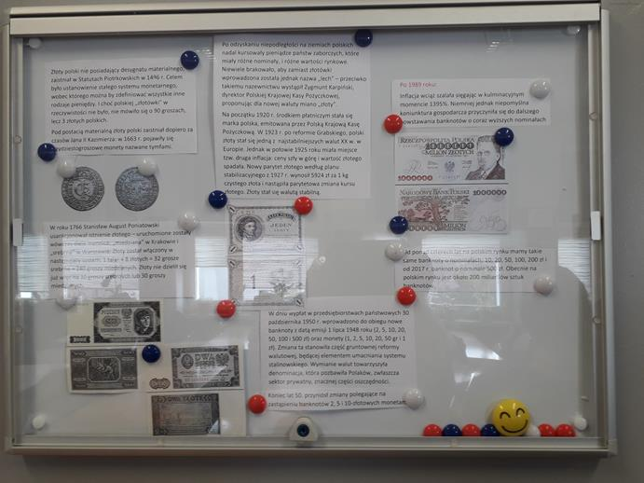
GABLOTY ZAKUPIONE Z PROJEKTU Z PRZYGOTOWANĄ EKSPOZYCJĄ „Złoty symbolem narodowej niepodległości, dumy i stabilności ekonomicznej”- 100 lat

Slide 26
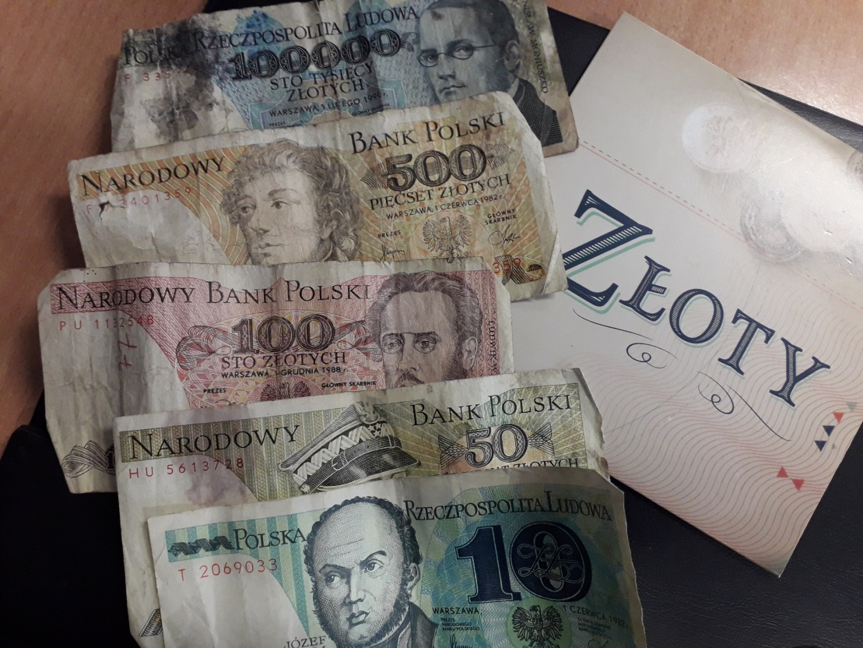
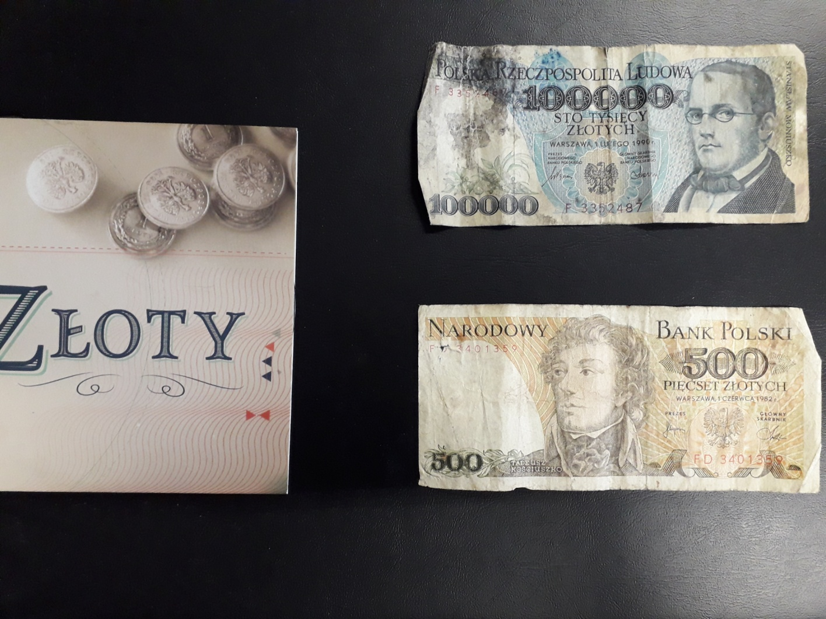
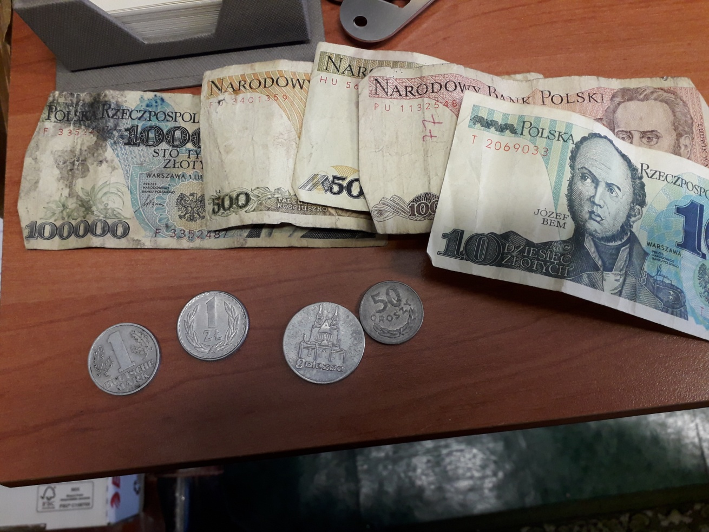
GABLOTY ZAKUPIONE Z PROJEKTU Z PRZYGOTOWANĄ EKSPOZYCJĄ „Złoty symbolem narodowej niepodległości, dumy i stabilności ekonomicznej”- 100 lat

Slide 27
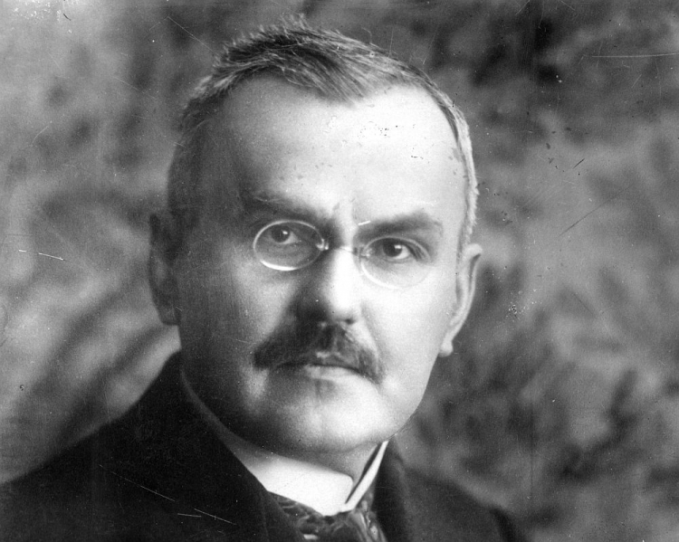
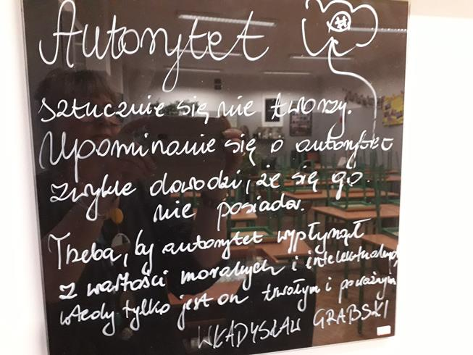
WYSTAWA ZE SŁOWAMI WŁADYSŁAWA GRABSKIEGO DOT. AUTORYTETU:

Slide 28
AUTORYTET…
„Autorytetu sztucznie się nie stworzy.
Upominanie się o autorytet zwykle dowodzi, że go się nie posiada.
Trzeba, by autorytet wypłynął z wartości moralnych intelektualnych, wtedy tylko jest on trwałym i poważnym”.
Władysław Grabski

Slide 29
WŁADYSŁAW GRABSKI
Władysław Grabski urodził się 7 lipca 1874 r. w Borowie koło Łowicza w rodzinie o tradycjach patriotycznych i niepodległościowych. W 1894 r. z odznaczeniem ukończył Szkołę Nauk Politycznych w Paryżu, a następnie przez cztery lata kształcił się w dziedzinie historii i ekonomii na Sorbonie. W latach 1896-1897 studiował też agronomię w Halle, czego efektem były jego pierwsze publikacje - "Kwestia agrarna we Francji" oraz "Wiedza i praktyka rolnicza w Niemczech". Studia musiał przerwać ze względu na śmierć ojca i konieczność objęcia rodzinnego majątku, którego wielkość wynosiła 520 hektarów.

Slide 30
JAKO MINISTER SKARBU, DWUKROTNY PREMIER II RZECZYPOSPOLITEJ, AUTOR REFORMY WALUTOWEJ .
Postulował: 1. „ …uporządkowanie gospodarki budżetowej”. 2. Wprowadził podział dochodów i wydatków państwa na zwyczajne i nadzwyczajne, forsując jednocześnie zasadę, że na pokrycie zwyczajnych wydatków wystarczyć muszą zwyczajne dochody. 3.Licząc się z potrzebami toczącej się wojny, starał się o uzyskanie pożyczki zagranicznej. 4.Planował reformę walutową opartą na pożyczce amerykańskiej i dochodach z eksportu drewna.

Slide 31
EDWARD TAYLOR –wybitny ekonomista XX wieku napisał o dziele WŁADYSŁAWA GRABSKIEGO:
„Reforma walutowa w 1924 r. była wielkim dziełem, które uratowało Polskę od nieuniknionej katastrofy nie tylko gospodarczej, lecz i politycznej.
Postawiła niewzruszone, zdrowe podstawy pod rozwój życia państwowego i ekonomicznego Polski”

Slide 32
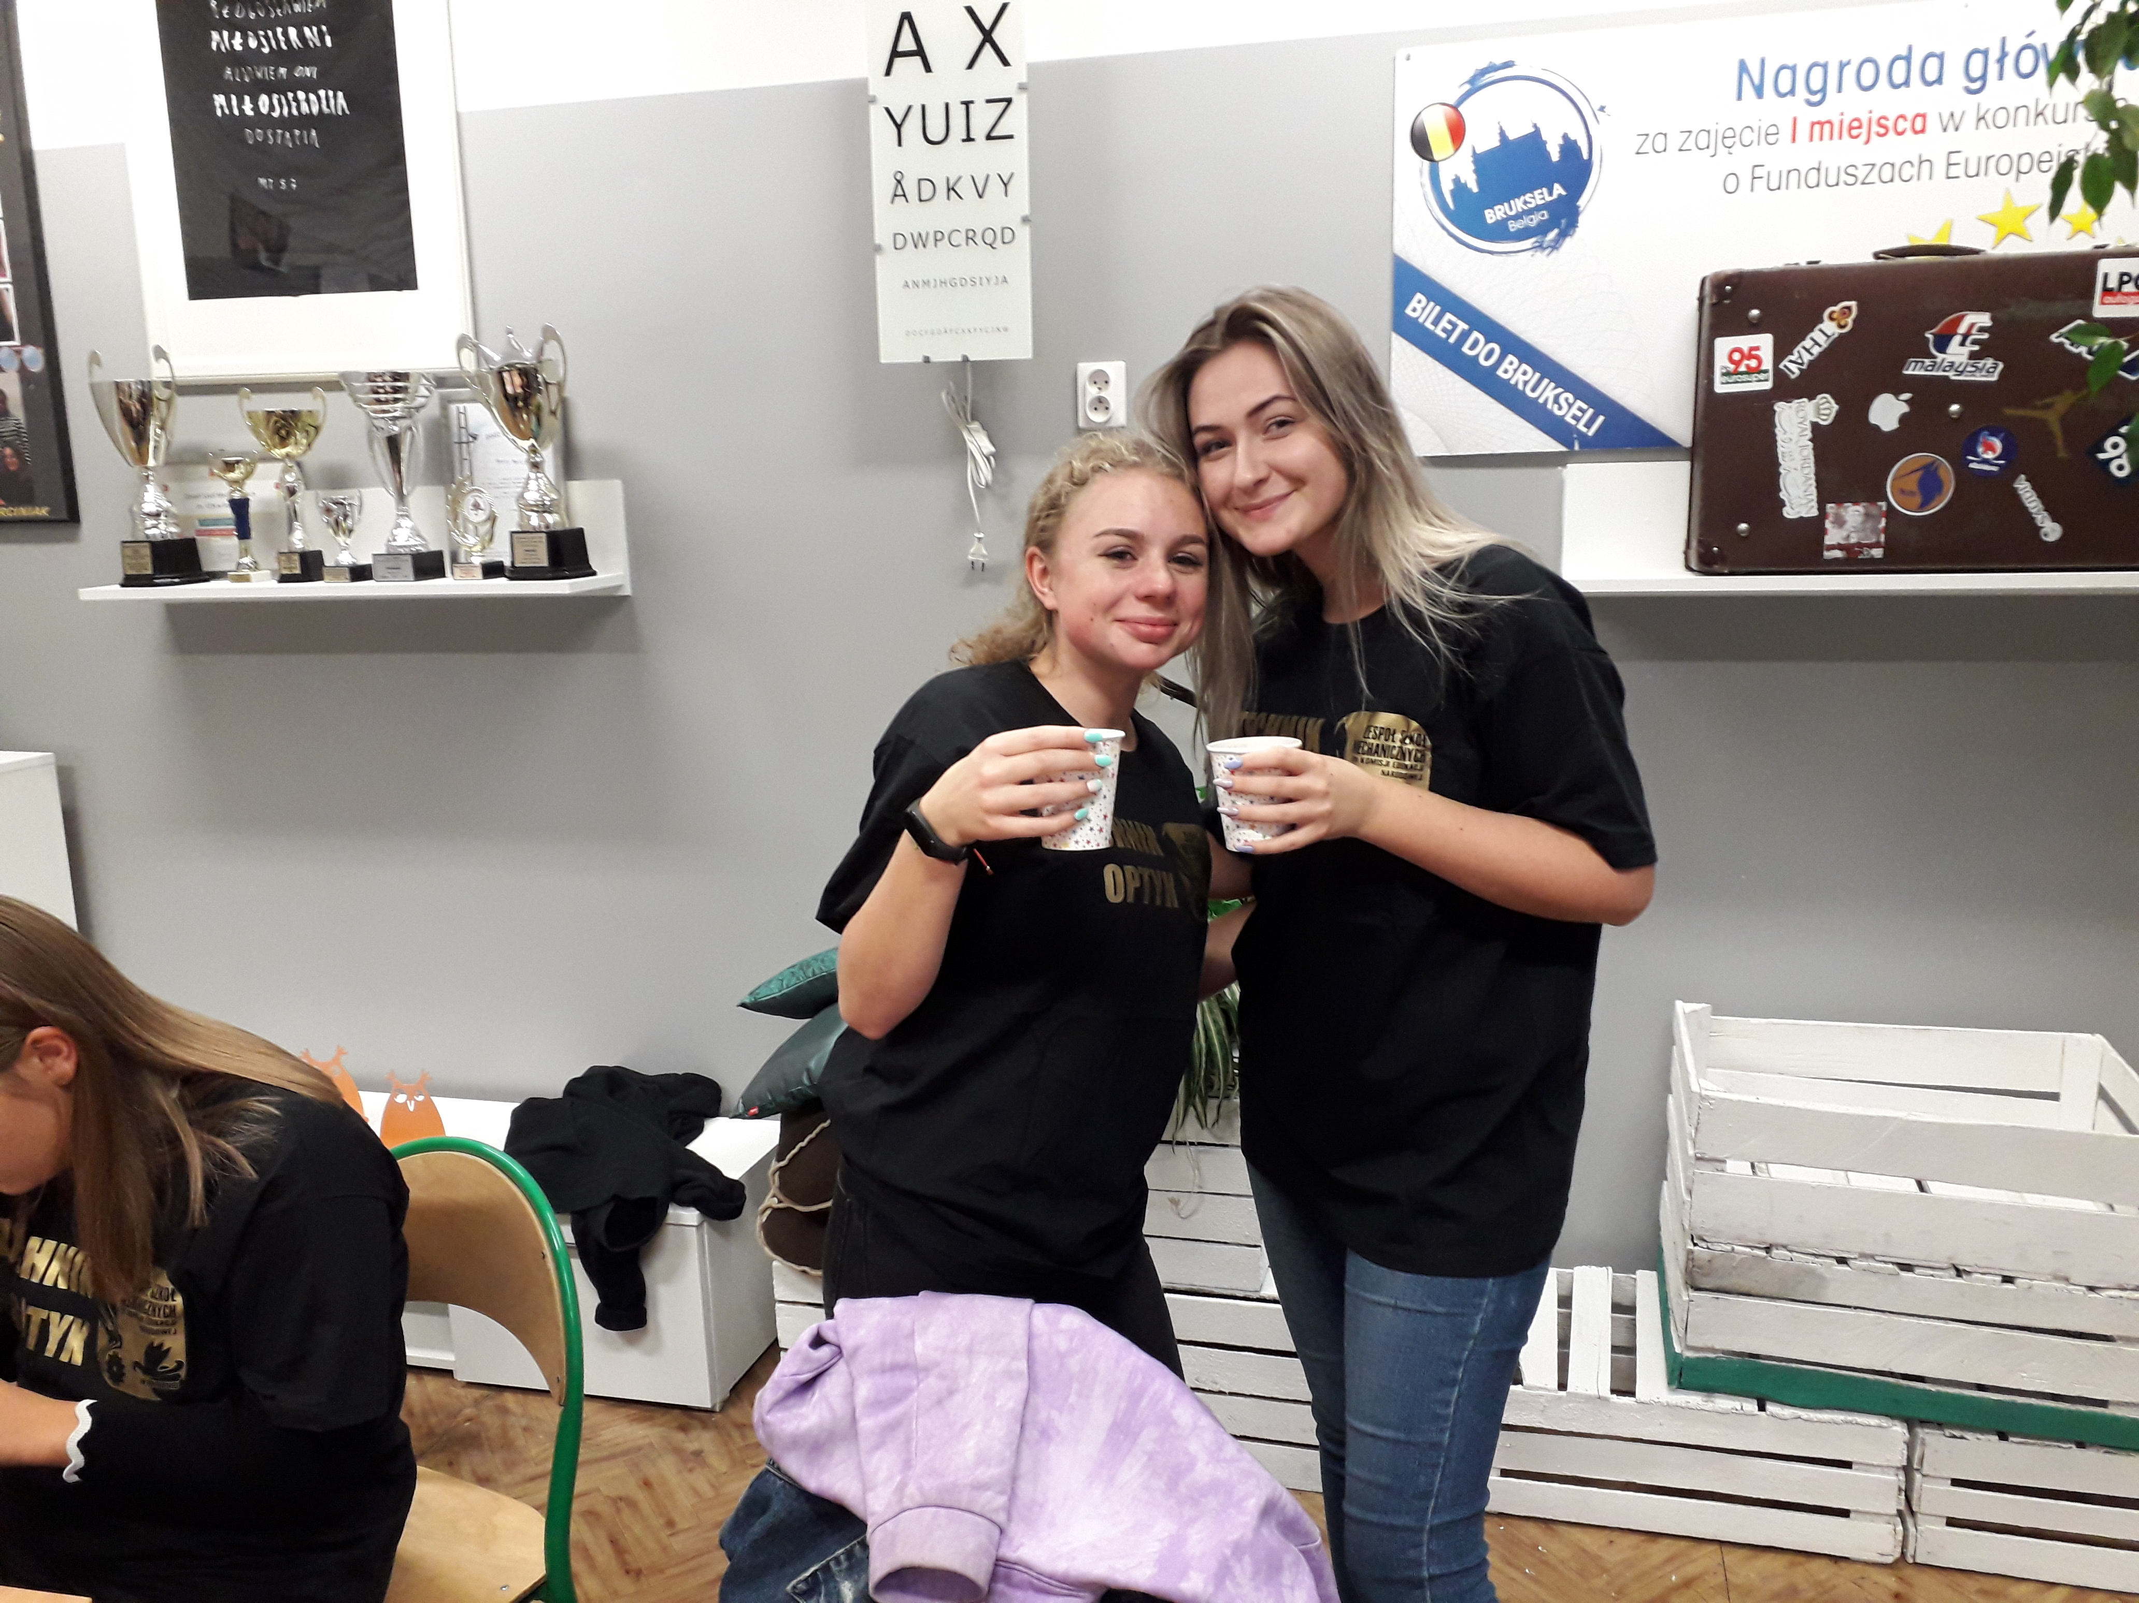
DZIĘKUJEMY ZA UWAGĘ☺

